Slide 1

Алексеева Ирина Викторовна
«Опыт по оценке соответствия городских очистных сооружений наилучшим доступным технологиям на примере
Юго-Западных очистных сооружений
ГУП «Водоканал Санкт-Петербурга»

Slide 2

ЮЗОС – объект из «списка трехсот»
В соответствии с Проектом Приказа Министерства природных ресурсов
и экологии РФ «Об утверждении перечня объектов, оказывающих негативное воздействие на окружающую среду, относящихся
к I категории, вклад которых в суммарные выбросы, сбросы загрязняющих веществ в Российской Федерации составляет не менее чем 60 процентов»
Юго-Западные очистные сооружения
включены в «Список трёхсот»
(пункт 107 проекта приказа)

Slide 3
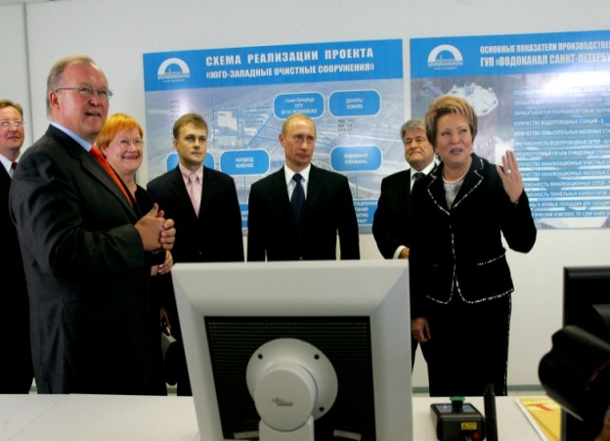
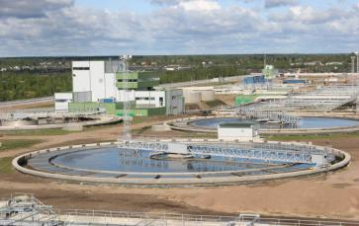
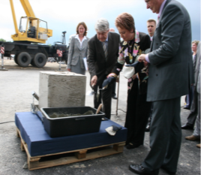
Юго-Западные очистные сооружения
Проектные данные:
производительность – 330 000 м³/сут;
обезвреживание осадка – сжигание.
Ввод в эксплуатацию 22.09.2005г.
На сооружениях применены современные технологии и оборудование:
Биологическая очистка сточных вод выполнена с глубоким удалением азота и фосфора
Ультрафиолетовое обеззараживание очищенных сточных вод
2008-2009 гг. – модернизация сооружений с учетом ужесточения требований к очистке сточных вод:
Строительство стационарной системы дозирования сернокислого алюминия.

Slide 4
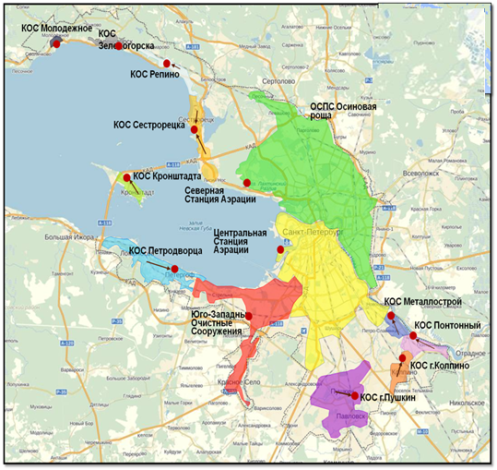
Бассейн канализования ЮЗОС
Юго-западная часть
Санкт-Петербурга, включая:
г. Красное Село,
пос. Горелово,
пос. Стрельна,
пос. Володарский,
нежилые зоны Кировского завода и завода ЛЭМЗ,
жилые районы Урицка, Сосновой поляны, Ульянки, Дачное,
части Петродворцового, Кировского и Красносельского районов.
Длина сетей БК ЮЗОС – 875 км
Число жителей ~880 тысяч человек

Slide 5
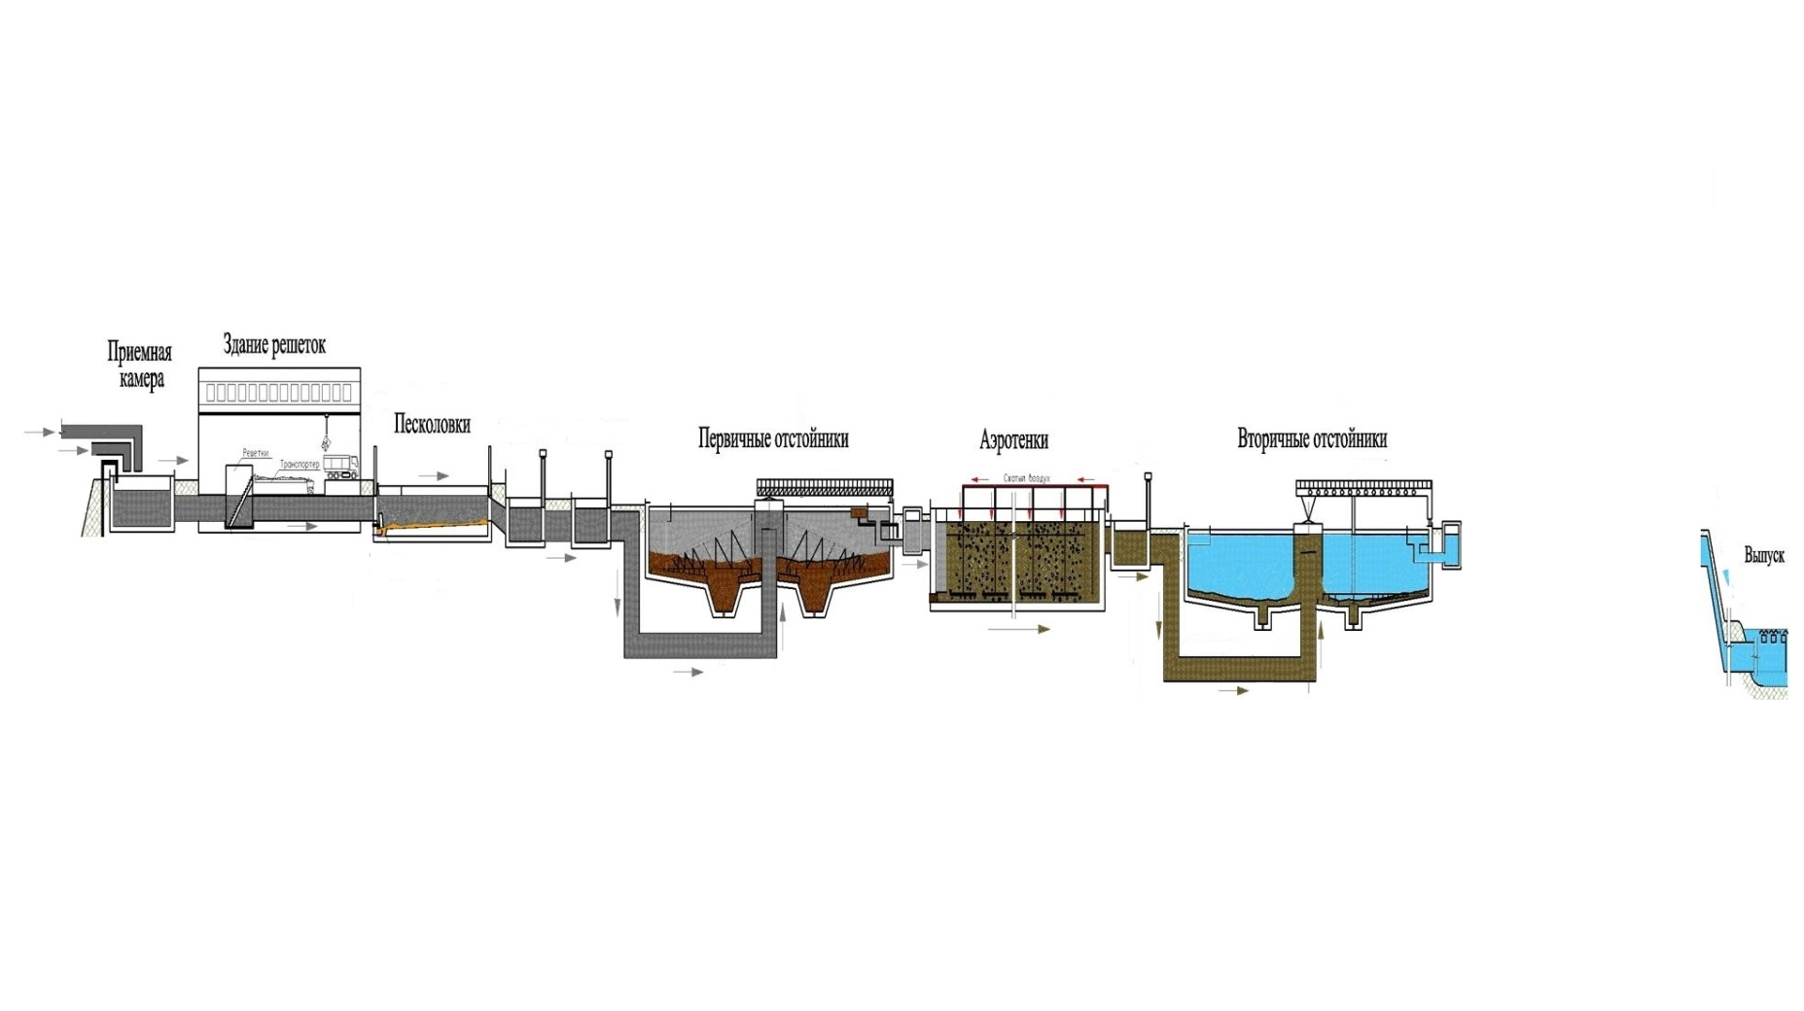
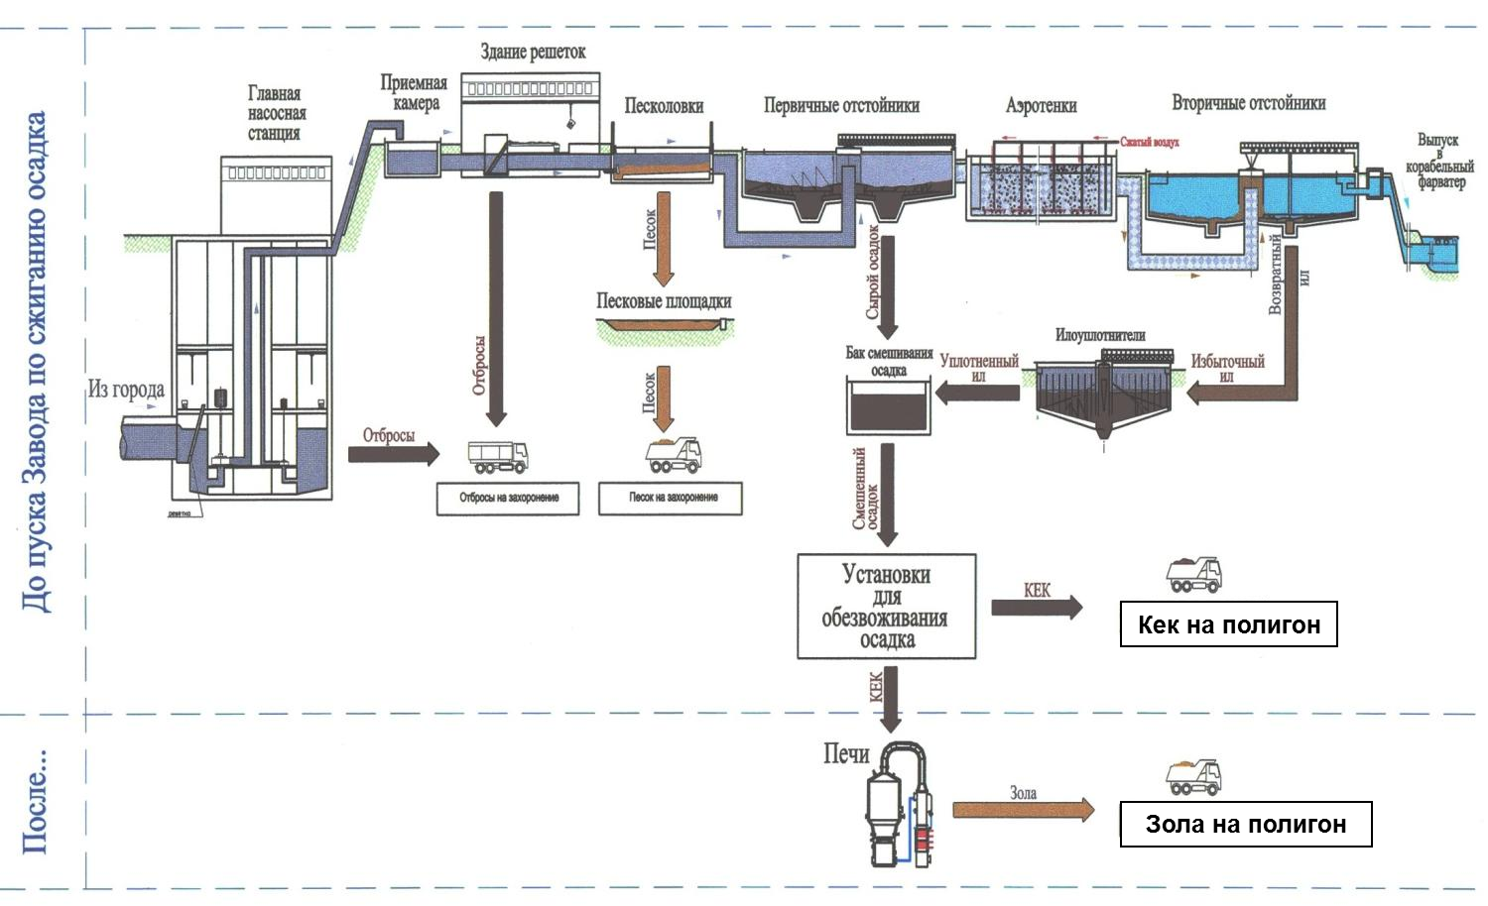
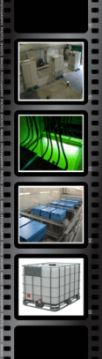
Технологическая схема ЮЗОС
Реагент для химического удаления фосфора
Механическая очистка
сточных вод
Биологическая очистка
сточных вод
Обеззараживание
Четыре резервуара-регулятора.

Slide 6
НДТ-4 а,б,в
а. Удаление грубодисперсных примесей из сточных вод до основных технологических стадий очистки
б. Отмывка отбросов от взвешенных веществ с целью повысить их стабильность и сократить негативное воздействие на окружающую среды
в. Осветление сточных вод в пределах, не ухудшающих удаление азота и фосфора при последующей биологической очистке
Используется (решетки на ГНС, механические решетки с прозором 6мм, аэрируемые песколовки, первичные отстойники)
Используется сепарация песка с песколовок до 75% влажности.
Используется прессование отбросов с решеток механической очистки. Отходы с решеток вывозятся на лицензированные полигоны Водоканала.
Осветление сточных вод проводится на 4х первичных отстойниках радиального типа диаметром – 54 м. Эффективность осветления составляет 50%. Для образования летучих жирных кислот низшего разряда, необходимых для интенсификации биологической очистки, в первичных отстойниках проводится преферментации сырого осадка.

Slide 7
НДТ-4 ж
Обеззараживание очищенных вод с использованием УФ-облучения,
либо гипохлоритом натрия или иными хлорреагентами (не хлором)
Используется 3-х канальная система УФ-облучения с обеспечением дозы облучения не менее 30 мДж/см2, очистка УФ-ламп происходит по заданному периоду времени при помощи системы подачи сжатого воздуха и механизма щеток.

Slide 8
НДТ-7 з
Очистка с биологическим удалением азота и биолого-химическим удалением фосфора с ацидофикацией
На ЮЗОС внедрена современная схема глубокой биологической очистки Кейптаунского Университета (UCT). Для удаления фосфора применяется реагент: алюминий сернокислый водный раствор 7,5%

Slide 9
Технологическая схема
обработки осадка сточных вод ЮЗОС
Отбросы
с решеток механической очистки
Возвратный ил
Отбросы
с решеток
ГНС
Привозной кек
Печи для сжигания осадка сточных вод

Slide 10
НДТ-10
Механическое обезвоживание
Применяется обезвоживание осадка с флокулянтом на горизонтальных осадительных центрифугах марка Flottweg C5E-4/454 (4 шт.), непрерывного действия с цилиндрическо-коническим барабаном со сплошным кожухом и шнековой выгрузкой.
Производится обезвоживание смеси осадка первичных отстойников и уплотненного избыточного активного ила

Slide 11
НДТ-11
Сжигание осадка сточных вод
Применяется технология сжигания обезвоженного осадка в печах с псевдоожиженным слоем, очистка дымовых газов; производство водяного пара (образованного с помощью тепла, полученного от дымовых газов), использование водяного пара в рамках производства тепловой и электрической энергии

Slide 12
Планируемые мероприятия в ППЭЭ
В соответствии с Постановлением Правительства Санкт-Петербурга от 11.12.2013 N 989 «Об утверждении схемы водоснабжения и водоотведения Санкт-Петербурга на период до 2025 года с учетом перспективы до 2030 года» планируется:
Строительство комплекса мероприятий по реконструкции ЮЗОС с внедрением доочистки (2023 - 2026 г.)

Slide 13
Запрашиваемые технологические показатели и временно-разрешенные сбросы для выдачи в КЭР
Загрязняющее вещество | Технологические показатели , мг,дм3 |  |  | Хелком (МАКС) | НДТ 7з (сред)
 | 2020 - 2026 г.г. |  | 2027 - 2033 г.г.
 | ТН | ВРС | ТН
Взвешенные в-ва | 10 | - | 5 | - | 10
БПК 5 | 8 | - | 3 | 15 | 8
ХПК | 80 | - | 40 | - | 80
Азот общий | 10 | 12 | 10 | 10 | -
Азот аммонийный | 1 | 6,1 | 1 | - | 1
Азот нитритов | 0,1 | 0,3 | 0,1 | - | 0,1
Азот нитратов | 9 | - | 9 | - | 9
Фосфаты (по Р) | 0,5 | - | 0,5 | - | 0,7
Фосфор общий | 0,5 | - | 0,5 | 0,5 | -

Slide 14
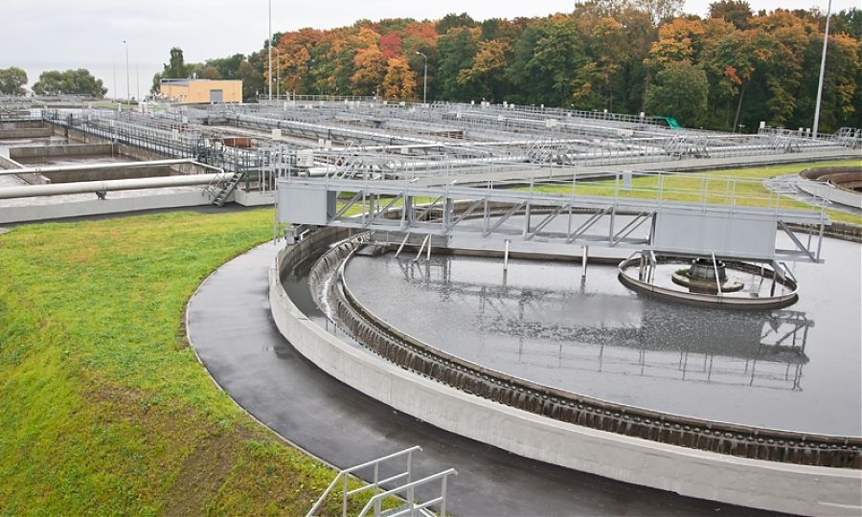
Спасибо за внимание!

